Slide 1


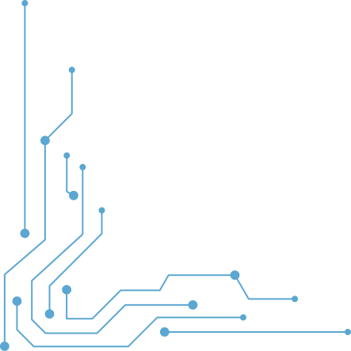

IMPLEMENTAÇÃO DE
FUNÇÕES LÓGICAS UTILIZANDO RETROPROPAGAÇÃO DE ERRO
Professor : Dr. Fábio Henrique
Alunos: Bruno Gomes
Kênya Magalhães

Slide 2
INTRODUÇÃO
Implementação de Funções Lógicas com Redes Neurais MLP
Rede Neural Multicamada (MLP)
Algoritmo Backpropagation
Implementação em Python
Reprodução da função lógica XOR

Slide 3
OBJETIVO
Implementar uma Rede Neural Multicamada utilizando o algoritmo Backpropagation para aprender a função lógica XOR.

Slide 4
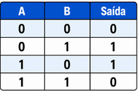
Arquitetura da Rede MLP E PROBLEMA XOR
Arquitetura utilizada
2 neurônios de entrada
1 camada intermediária
4 neurônios ocultos
1 neurônio de saída
Entradas A B
│ │
▼ ▼
○ ○ ○ ○
Camada Oculta
│
▼
○
Saída
TABELA VERDADE XOR
A função XOR não é linearmente separável, ou seja, não pode ser resolvida por um Perceptron simples.

Slide 5



Backpropagation e Funções de Ativação
Backpropagation
Forward Propagation
Cálculo do erro
Retropropagação
Atualização dos pesos
Funções de ativação
Sigmoide Binária
Sigmoide Bipolar
Tangente Hiperbólica

Slide 6
Atualização dos Pesos e Experimentos
Atualização dos pesos
Cálculo do erro
Gradiente
Ajuste dos pesos e bias
Experimentos realizados
Variação do número de neurônios ocultos
Variação da taxa de aprendizagem
Diferentes inicializações dos pesos
Testes com AND, OR, NAND e NOR

Slide 7
Resultados Obtidos
Principais resultados
Aprendizagem correta da função XOR
Redução progressiva do erro
Convergência da rede
Influência dos hiperparâmetros
Observações
Taxas muito baixas tornam o treinamento lento.
Taxas muito altas podem causar instabilidade.
A inicialização dos pesos influencia a convergência.
O aumento de neurônios nem sempre reduz o número de épocas.

Slide 8
Conclusão
O Perceptron simples não resolve a função XOR.
A camada intermediária é essencial.
O algoritmo Backpropagation ajusta eficientemente os pesos.
A escolha dos hiperparâmetros influencia diretamente o desempenho.
Os resultados foram compatíveis com o artigo de referência.

Slide 9
Referência
OLIVEIRA, Fábio Henrique M.; BRAGA, Pedro Henrique C. Implementação de funções lógicas utilizando retropropagação do erro. 2011.

Slide 10
USO RESPONSÁVEL DE IA
Ferramentas utilizadas:
ChatGPT e GEMINI AI (apoio ao aprendizado)
Pesquisa complementar de conceitos
Aplicações no trabalho:
Apoio na estruturação do código em Python;
Responsabilidade da equipe:
Todo o código foi estudado, adaptado e testado pela equipe;
Os resultados foram analisados e validados pelos autores;
A compreensão e defesa do trabalho são de responsabilidade dos integrantes.

Slide 11
OBRIGADO PELA ATENÇÃO!

